Slide 1

第十一讲 疾病观

Slide 2
引子

Slide 3
中医学认为，人体各脏腑组织之间，以及人体与外界环境之间，既对立又统一，它们在不断地产生矛盾又解决矛盾的过程中，维持着相对的动态平衡，从而保持着人体正常的生理活动。当这种动态平衡因某种原因而遭到破坏，又不能立即自行调节得以恢复时，人体就会发生疾病。

Slide 4
破坏人体相对平衡状态而引起疾病的原因就是病因。
致病因素是多种多样的，诸如气候的异常、疫疠的传染、饮食劳倦、持重努伤、跌仆金刃外伤，以及虫兽所伤等，均可导致疾病的发生。此外，在疾病过程中，原因和结果相互作用，在某一病理阶段中的结果，在另一阶段中则可能成为原因，如痰饮和瘀血等，既是脏腑气血功能失调所形成的病理产物，反过来又能成为某些病变的致病因素。

Slide 5
古代医家对病因的阐释
《素问·调经论》指出：“夫邪之生也，或生于阴，或生于阳。其生于阳者，得之风雨寒暑。其生于阴者，得之饮食居处，阴阳喜怒。”
汉代张仲景在 《金匮要略》指出：“千般疢(chèn)难，不越三条，一者，经络受邪入脏腑，为内所因也；二者，四肢九窍，血脉相传，壅塞不通，为外皮肤所中也；三者，房室、金刃、虫兽所伤。以此详之，病由都尽。”

Slide 6
晋代陶弘景《肘后百一方·三因论》分为“一为内疾，二为外发，三为它犯。”
宋代陈无择引申《金匮要略》“千般疢难，不越三条”之意，提出了“三因学说” ,他说：“六淫，天之常气，冒之则先自经络流入，内合于脏腑，为外所因；七情，人之常性，动之则先自脏腑郁发，外形于肢体，为内所因；其如饮食饥饱，叫呼伤气、金疮踒折，疰忤附着，畏压溺等，有背常理，为不内外因。”即六淫邪气侵袭为外因，情志所伤为内因，而饮食劳倦、跌仆金刃，以及虫兽所伤等则为不内外因。
疰忤(zhù wǔ ):中医病名。犹中恶。 宋文同 《蒲生锺馗》诗：“下有三鬼相啸聚，初行谁家作疰忤。”参见“ 中恶 ”。
中恶:1.得暴病。《三国志·吴志·孙权潘夫人传》：“诸宫人伺其昏卧，共縊杀之，託言中恶。”《太平广记》卷三二四引 南朝 齐 祖冲之 《述异记·区敬之》：“夕登岸，停止舍中， 敬之中恶猝死。”
2.中医病名。由于冒犯不正之气所引起。其症状或为错言妄语，牙紧口噤；或为头旋晕倒，昏迷不醒。俗称中邪。 唐 段成式 《酉阳杂俎·怪术》：“僧半日方能言，如中恶状。”《古今小说·杨思温燕山逢故人》：“方坐下，家中人来报，説孺人又中恶。 思厚 再告法官同往家中救治。” 清孔尚任 《桃花扇·截矶》：“想是中恶，快取辰砂灌下。”

Slide 7
辨证求因
中医认识病因，是采用由果析因的认识方法探求引起证候的原因，并由此认识疾病的病理过程。在临床上，除了解可能作为致病因素的客观条件外，主要是以病证的临床表现为依据，通过分析疾病的症状、体征来推求病因，为治疗用药提供依据，这种方法称为“辨证求因。”

Slide 8
这种认识病因的方法亦源自《内经》。《灵枢·本藏》说：“视其外应，以知其内脏，则知所病矣”。《灵枢·外揣》更明确指出：“内外相袭，若鼓之应桴[fú] ，响之应声，影之似形” 。病因作用于人体，致机体产生病理变化，临床必出现相应的证候表现，证候表现是果，由机体病变所产生，病因是病机变化之缘由，三者之间有着必然性的联系。通过分析证候，就可认识和掌握疾病的本质和原因。
病机是指疾病发生、发展、变化及其结局的机理。

Slide 9
病因不同，所致疾病的证候表现亦不同，故可根据证候表现推求其因。此外，运用辨证求因还应结合时令气候、情志变化和体质因素进行全面分析，有一些较为复杂的疾病会出现本质与征象不相一致的表现，此时更应详细诊察辨证，识别虚实真假，才能求得真实的病机和病因所在。

Slide 10
一、六淫
风、寒、暑、湿、燥、火
“六气” “六淫”
淫有太过和浸淫之意。由于六淫是不正之气，所以又称其为“六邪”，是属于外感病的一类致病因素。

Slide 11
六淫致病的几个特点：
(1)六淫致病多与季节气候，居处环境有关。如春季多风病，夏季多暑病，长夏初秋多湿病，深秋多燥病，冬季多寒病等。另外，久居湿地常有湿邪为病，高温环境作业又常有燥热或火邪为病等等。
(2)六淫邪气既可单独侵袭人体而致病，又可两种以上同时侵犯人体而致病。如风寒感冒、湿热泄泻、风寒湿痹等。

Slide 12
(3)六淫在发病过程中，不仅可以互相影响，而且可以在一定的条件下相互转化，如寒邪入里可以化热；暑湿日久可以化燥伤阴等。
(4)六淫为病，其受邪途径多为侵犯肌表，或从口鼻而入，或两者同时受邪，故又有“外感六淫”之称。

Slide 13
六淫致病从今天的临床实践看，除了气候因素外，还包括了生物(细菌、病毒等)、物理、化学等多种致病因素作用于机体所引起的病理反映。
这种用六淫来概括病邪，把致病因素与机体反应结合起来研究疾病发生发展规律的方法，尽管还不十分细致，但却是一个较为正确的途径。

Slide 14
内生五邪
临床上还有某些并非因为六淫之邪外感，而是由于脏腑功能失调所产生的化风、化寒、化湿、化燥、化热、化火等病理反映，其临床表现虽与风、寒、湿、燥、火等六淫致病特点和症状相类似，但其发病原因，不是外来之邪，而是机体内在的某些病理状态，为区别于外感六淫，故又称其为“内生五邪”，即内风、内寒、内湿、内燥、内火(内热)等。
注意：与六淫相比，缺少“暑”。

Slide 15
(一)风
风为春季的主气，但四季皆有风，故风邪引起的疾病虽以春季为多，但不限于春季，其它季节亦均可发生，中医学认为风邪为外感发病的一种极为重要的致病因素。
风邪外袭多自皮毛肌腠而入，从而产生外风病证，如《素问·风论》说：“风气藏于皮肤之间，腠理开则洒然寒，闭则热而闷。”

Slide 16
风邪的性质及致病特点：
(1)风为阳邪，其性开泄，易袭阳位。
(2)风性善行而数变。
(3)风为百病之长。

Slide 17
(二)寒
寒为冬季主气，在气温较低的冬季，或由于气温骤降，人体注意防寒保暖不够，则常易感受寒邪。此外，淋雨涉水，或汗出当风，亦常为感受寒邪之重要原因。
寒邪为病有外寒、内寒之分，外寒指寒邪外袭，其致病又有伤寒、中寒之别。寒邪伤于肌表，郁遏卫阳，称为“伤寒”；寒邪直中于里，伤及脏腑阳气，则为“中寒。”内寒则是机体阳气不足，失于温煦的病理反映。外寒与内寒虽有区别，但它们又是相互联系，相互影响的。阳虚内寒之体，容易感受外寒；而外来寒邪侵入机体，积久不散，又常能损及人体阳气，导致内寒。

Slide 18

寒邪的性质及致病特点如下：
(1)寒为阴邪，
易伤阳气
(2)寒性凝滞
(3)寒性收引

Slide 19
(三)暑
暑为夏季的主气，乃火热所化。故《素问·五运行大论》说：“其在天为热，在地为火……其性为暑。”暑邪致病有明显的季节性，主要发生于夏至以后，立秋以前，所以《素问·热论》又说：“先夏至日者为病温，后夏至日者为病暑。”暑邪纯属外邪，无内暑之说。

Slide 20
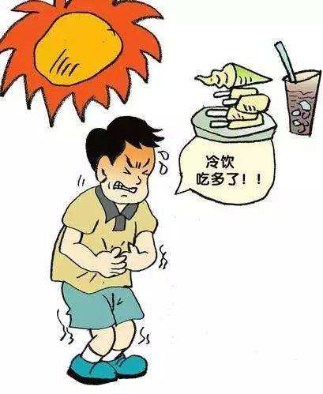
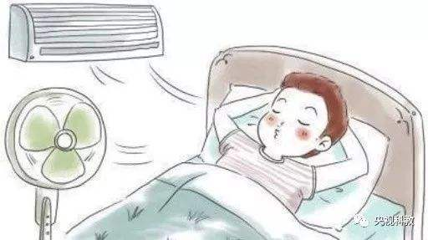
暑邪的性质及致病特点如下：
(1)暑为阳邪，其性炎热
(2)暑性升散，耗气伤津
(3)暑多挟湿

Slide 21
中暑
中暑俗称发痧。长时间在高温环境下劳动，人体内产热增加而散热困难，使体内的热量越积越多，体温急剧上升，因而发生中暑。头部受强烈的日光照射以及在高温环境下大量出汗后又未能及时补充水分和盐分，也容易发生中暑。
发生中暑前，病人先有口渴、头昏、胸闷、恶心、四肢无力及大量出汗等现象，而体温正常或略有升高，这是先兆中暑。这时如能及时离开高温环境，到阴凉通风的地方休息，喝些凉的盐开水，可以很快恢复。如不能及时离开高温环境，症状就会加重，体温升高到38度以上，病人的面色潮红或苍白、恶心、呕吐、皮肤发烫、大量出汗、脉搏细弱、血压下降等，出现轻度中暑的症状。治疗轻度中暑，应迅速将病人移到阴凉通风的地方，解开衣服，平卧休息，头部或胸部放冰水（或冷水）毛巾降温，喝一些凉的盐开水、绿豆汤等清凉饮料，还可服一些防暑药物，如人丹、十滴水，太阳穴上涂清凉油，或在背部刮痧等，经过一段时间后便可恢复。
重度中暑的病人可以突然昏倒或抽筋，皮肤干燥无汗，体温在40度以上，这时须立即送医院抢救。在转送医院前，先作一些简单的降温处理，如把病人迅速抬到阴凉处，用冷水或酒精擦身，病人的头部、腋下及大腿根部用冷水毛巾湿敷，同时用扇子或电风扇吹风，使体温有所下降。

Slide 22
(四)湿
湿为长夏主气。夏秋之交，阳热下降，氤氲熏蒸，水气上腾，潮湿充斥，故为一年之中湿气最盛的季节。湿邪为病，亦有外湿、内湿之分。外湿多由气候潮湿，或涉水淋雨，居处潮湿等外在湿邪侵袭人体所致。内湿则是由于脾失健运，水湿停聚所形成的病理状态。外湿和内湿虽有不同，但在发病过程中又常相互影响。伤于外湿、湿邪困脾，健运失职则易形成湿浊内生；而脾阳虚损，水湿不化，亦易招致外湿的侵袭。

Slide 23
湿邪的性质及致病特点如下：
(1)湿邪重浊。
(2)湿为阴邪，易阻遏气机，损伤阳气。
(3)湿性粘滞。
(4)湿性趋下，易袭阴位。

Slide 24
(五)燥
燥为秋季主气。以其天气不断敛肃，空气缺乏水分之濡润，因而出现秋凉而劲急干燥的气候。燥邪外感途径，多从口鼻而入，侵犯肺卫。燥邪为病又有温燥、凉燥之分，初秋有夏热之余气，燥与温热结合而侵犯人体，则多见温燥病证；深秋又有近冬之寒气，燥与寒邪结合侵犯人体，故有时亦见凉燥病证。

Slide 25
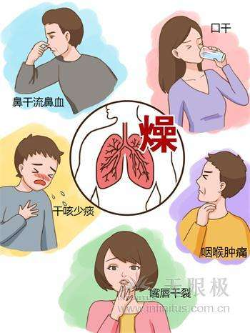
燥邪的性质及致病特点如下：
(1)燥性干涩，易伤津液
(2)燥易伤肺

Slide 26
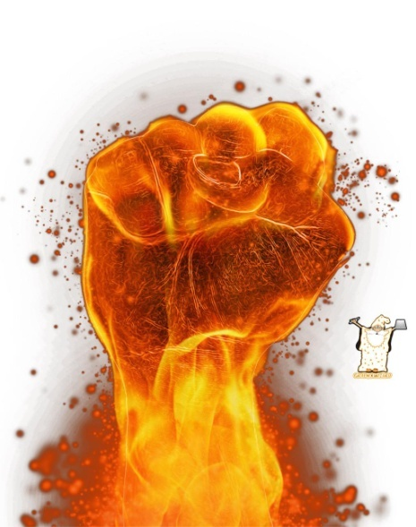
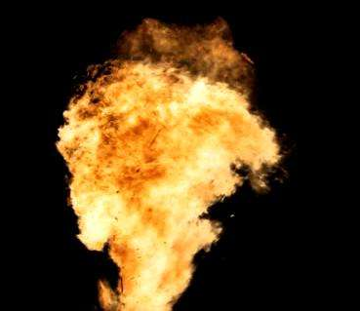
(六)火(热)
火热为阳盛之气所化，故火与温热常可混称。但火与温热，同中有异，热为温之渐，火为热之极，热多属于外淫，如风热、暑热、湿热之类的病邪；而火则常由内生，如心火上炎、肝火亢盛、胆火横逆等病变。

Slide 27
火热为病亦有内外之分，属外感者，多是直接感受温热邪气之侵袭；属内生者，则常由脏腑阴阳气血失调，阳气亢盛而成。如《素问．调经论》所说：“阴虚生内热，阳盛生外热”以及朱丹溪所说“气有余便是火”等，便是指的这一类病证。另外，感受风、寒、暑、湿、燥等各种外邪，或精神刺激，即所谓“五志过极”，在一定条件下皆可化火，故又有“五气化火”、“五志化火”之说。

Slide 28
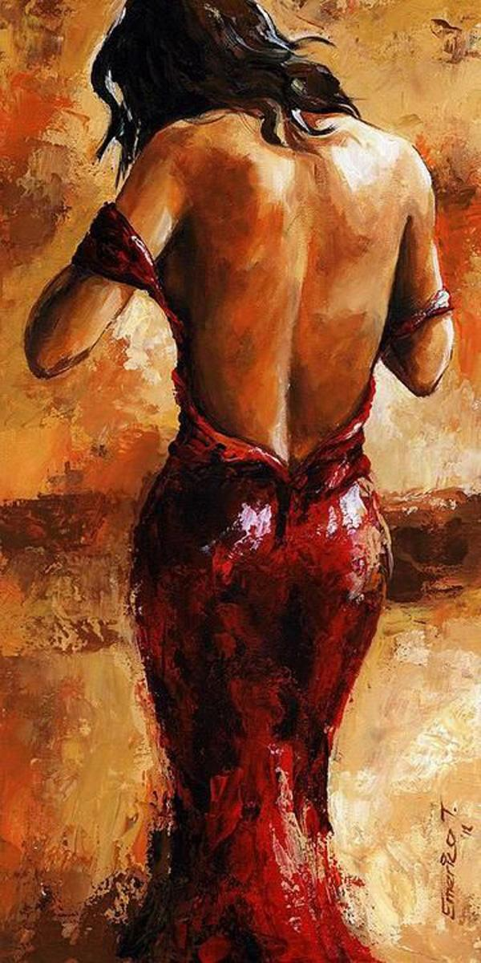
火热邪气的性质及致病特点如下：
(1)火热为阳邪，其性炎上
(2)火易耗气伤津
(3)火易生风动血
(4)火易致肿疡

Slide 29
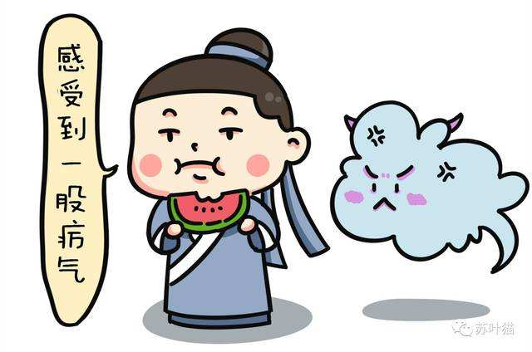
二、疠气
疠气，是一类具有强烈传染性的病邪。在中医文献记载中，又有“瘟疫”、“疫毒”、“戾气”、“异气”、“毒气”、“乖戾之气”等名称。

Slide 30
疠气致病，具有发病急聚、病情较重、症状相似，传染性强、易于流行等特点。正如《素问·遗篇·刺法论》所说：“五疫之至，皆相染易，无问大小，病状相似。”又《诸病源候论·卷十》说：“人感乖戾（guāi lì）之气而生病，则病气转相染易，乃至灭门。”古人在这里不仅指出了疠气病邪有传染性，同时也指出了疫疠对人类的严重危害。《温疫论·原病》说：“疫者。感天地之疠气……此气之来，无论老少强弱，触之者即病，邪从口鼻而入。”这里又明确指出了疠气病邪可通过空气传染，多从口鼻侵入人体而致病。

Slide 31
《温疫论》
温病著作。二卷。明·吴有性撰于1642年。1641年山东、浙江等省疫病流行，医者以伤寒治法无效，枉死颇多。吴氏推究病源，指出是温疫，系感染“异气”（又名杂气或戾气）所致，病由口鼻而入。对瘟疫病因和传染途径的认识，较之前人有较大突破。吴氏参考古今医案，创造了一些较有实用价值的治法。书中详论温疫病因、初起、传变诸症及治法等内容。是在《伤寒论》成书1400年之后医学史上又一部具有划时代意义的有关外感病的论著。它第一次认识到温疫感染于戾气、具有传染性，开温病学说之先河。后世许多温病论著皆受此书的影响和启发。乾隆年间，复有洪天锡补注本，书名《补注温疫论》。嗣后又有郑重光补注本，名为《温疫论补注》，1955年由人民卫生出版社影印出版。此外又有《医门普度温疫论》，系清·孔毓礼、龚绍林等据吴氏原著加评，其原文和编排次序与《温疫论补注》略异；下卷并集喻嘉言、林起龙、刘宏璧等有关疫病的论述，并附名方及前人疫症治案等。现有数十种清刻本及《中国医学大成》本。

Slide 32
疠气致病，可以散在发生，也可以形成瘟疫流行。如大头瘟、虾蟆瘟、疫痢、白喉、烂喉丹痧、天花、霍乱等等。实际上包括了现代许多传染病和烈性传染病。
疫疠的发生与流行。多与下列因素有关：
(1)气候因素。自然界气候的反常变化，如久旱、酷热、湿雾瘴气等。
(2)环境和饮食。如空气、水源、或食物受到污染。
(3)没有及时做好预防隔离工作。
(4)社会因素之影响。

Slide 33
三、七情内伤
七情，即喜、怒、忧、思、悲、恐、惊七种情志变化，是机体的精神状态。七情是人体对客观事物的不同反映，在正常的情况下，一般不会使人致病。只有突然、强烈或长期持久的情志刺激，超过了人体本身的正常生理活动范围，使人体气机紊乱，脏腑阴阳气血失调，才会导致疾病的发生，由于它是造成内伤病的主要致病因素之一，故又称“内伤七情。”

Slide 34
(一)七情与内脏气血的关系。
人体的情志活动与内脏有密切的关系，而脏腑功能活动主要靠气的温煦、推动和血的濡养。《素问·阴阳应象大论》说：“人有五脏化五气，以生喜怒思忧恐。”可见情志活动必须以五脏精气作为物质基础。又说心“在志为喜”，肝“在志为怒”，脾“在志为思”，肺“在志为忧”，肾“在志为恐” 。
喜怒思忧恐，简称“五志。”
不同的情志变化对各脏腑有不同的影响，而脏腑气血的变化，也会影响情志的变化，如《素问·调经论》说：“血有余则怒，不足则恐。”《灵枢·本神》又说：“肝气虚则恐，实则怒。心气虚则悲，实则笑不休。”故七情与内脏气血关系密切。

Slide 35
(二)七情致病的特点
七情致病不同于六淫。六淫侵袭人体，从皮肤或口鼻而入，发病之初均见表证。而七情内伤，则直接影响相应的内脏，使脏腑气机逆乱，气血失调，导致多种病变的发生。故《三因极一病证方论·三因篇》说：“七情，人之常性，动之则先自内脏郁发，外形于肢体。”

Slide 36
(1)直接伤及内脏
《素问．阴阳应旁大论》说：“怒伤肝”，“喜伤心”，“思伤脾”，“忧伤肺”，“恐伤肾。”临床上不同的情志刺激，可对各脏有不同的影响。但并非绝对如此，因为人体是一个有机的整体，如《灵枢·口问》说：“心者，五脏六腑之主也，……故悲哀愁忧则心动，心动则五脏六腑皆摇。”这里即指出了各种情志刺激都与心脏有关，心是五脏六腑之大主，心神受损可涉及其它脏腑。又如郁怒伤肝，肝气横逆，又常犯脾胃，出现肝脾不调，肝胃不和等证。

Slide 37
心主血而藏神，肝藏血主疏泄，脾主运化而位于中焦，是气机升降的枢纽，为气血生化之源。故情志所伤的病证，以心、肝、脾三脏和气血失调为多见。如思虑劳神过度，常损伤心脾，导致心脾气血两虚，出现神志异常和脾失健运等症；郁怒伤肝，怒则气上，血随气逆，可出现肝经气郁的两胁胀痛，善太息等症；或气滞血瘀，出现胁痛，妇女痛经、闭经，或并瘕等证。此外，情志内伤还可以化火，即“五志化火”，而致阴虚火旺等证。或导致湿、食、痰诸郁为病。

Slide 38
(2)影响脏腑气机
怒、喜、悲、恐、惊、思、忧(记忆按喜、怒、忧、思、悲、恐、惊)
《素问·举痛论》说：“怒则气上，喜则气缓，悲则气消，恐则气下……惊则气乱……思则气结。”
怒则气上（肝） 喜则气缓（心）
悲则气消（肺） 恐则气下（肾）
惊则气乱（神） 思则气结（脾）
忧伤（肺脾）
忧则天地皆窄，怨则到处为仇，哀则自己束缚，怒则大敌当头。
我不识何等为君子，但看每事肯吃亏者便是。我不知何等为小人，但看每事好便宜者便是。

Slide 39
(3)情志异常波动，可使病情加重，或迅速恶化
根据临床观察，在许多疾病的过程中，若患者有较剧烈的情志波动，往往会使病情加重，或急剧恶化。如有高血压病史的患者，若遇事恼怒，肝阳暴张，血压可以迅速升高，发生眩晕，甚至突然昏厥，或昏仆不语，半身不遂，口眼喁斜。心脏病患者，亦常因情志波动而使病情加重或迅速恶化。

Slide 40
四、饮食、劳逸
饮食、劳动和休息，是人类生存和保持健康的必要条件。但饮食要有一定的节制，劳逸需要合理安排，否则便会影响人体生理功能，使气机紊乱或正气损伤，发生疾病。

Slide 41
(一)饮食不节
饮食是摄取营养，维持人体生命活动所不可缺少的物资，但是饮食失宜，饮食不洁，或饮食偏嗜，则又常为导致疾病发生的原因。饮食物靠脾胃消化，故饮食不节主要是损伤脾胃，导致脾胃升降失常，又可聚湿，生痰，化热或变生它病。

Slide 42
1．饥饱失常
饮食应以适量为宜，饥饱失常均可发生疾病。过饥则摄食不足，气血生化之源缺乏，气血得不到足够的补充，久之则气血衰少而为病。气血不足则正气虚弱，抵抗力降低，也易继发其它病证。反之，暴食暴饮，过饱则饮食摄入过量，超过脾胃的消化、吸收和运动能力，可导致饮食物阻滞，脾胃损伤，出现脘腹胀满，嗳腐泛酸，厌食，吐泻等食伤脾胃病证。故《素问·痹论》说：“饮食自倍，肠胃乃伤。”

Slide 43
小儿因其脾胃较成人为弱。食滞日久，可郁而化热；伤于生冷寒凉，又可以聚湿生痰；婴幼儿食滞日久还可以酿成疳积，出现手足心热，心烦易哭，脘腹胀满，面黄肌瘦等症。经常饮食过量，不仅可导致消化不良，而且还可影响气血流通，导致筋脉阻滞，出现痢疾或痔疮。《素问·生气通天论》说：“因而饱食，筋脉横解，肠[氵辟]为痔，”此外，过食肥甘厚味，易于化生内热，甚至引起痈疽疮毒等病证。故《素问·生气通天论》说：“高粱之变，足生大丁。”

Slide 44
2．饮食不洁
进食不洁，可引发多种肠胃道疾病，出现腹痛、吐泻、痢疾等。或引起寄生虫病，如蛔虫、蛲虫、寸白虫等，临床可见腹痛，嗜食异物，面黄饥瘦等症。若蛔虫窜进胆道，还可出现上腹部剧痛，时发时止，吐蛔，四肢厥冷之蛔厥证。若进食腐败变质有毒食物，则可出现剧烈腹痛，吐泻等中毒症状，重者可出现昏迷或死亡。故《金匮要略·禽兽鱼虫禁忌并治第二十四》指出：“秽饭，馁(něi)肉，臭鱼，食之皆伤人，……六畜自死，皆疫死，则有毒，不可食之。”若误食毒物可导致机体中毒。

Slide 45
3．饮食偏嗜
饮食要适当调节补充，不应有所偏嗜，才能使人体获得各种需要的营养。若饮食过寒过热，或饮食五味有所偏嗜，则可导致阴阳失调，或某些营养缺乏而发生疾病。

Slide 46
《世医得效方》记载：一个嗜酒如命的酒鬼的家人把他手脚捆绑起来，放一坛酒在酒鬼口边，“其酒气冲入口中，病者急欲就饮，坚不与之”。一会儿病人吐出一块瘀血。家人将瘀血放入酒中烧煮。瘀血形状难看，又散发出恶臭味。这个嗜酒如命的人“自后虽滴酒不能饮也”。

Slide 47
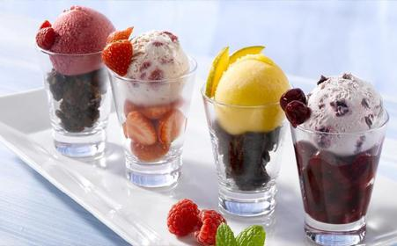
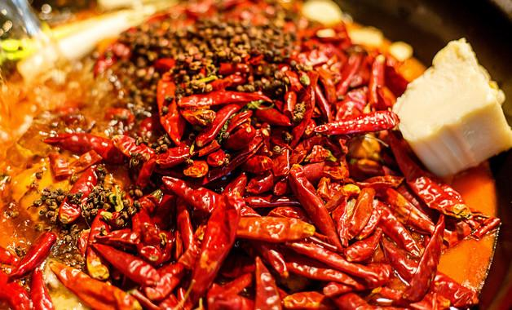
4．饮食偏寒偏热
如多食生冷寒凉，可伤损脾胃阳气，导致寒湿内生，发生腹痛泄泻等症；若偏食辛温燥热，则可使胃肠积热，出现口渴，腹满胀痛，便秘，或酿成痔疮病症。

Slide 48
5．饮食五味偏食
人体的精神气血都由饮食五味所资生，五味与五脏，各有其亲和性，《素问·至真要大论》说：“夫五味入胃，各归所喜攻，酸先入肝，苦先入心，甘先入脾，辛先入肺，咸先入肾。”
如果长期嗜好某种食物，就会使该脏机能偏盛，久之可损伤内脏，发生多种病变。
饮食五味应当适宜，平时饮食不要偏嗜，病时更应注意饮食宜忌。饮食与病变相宜，能辅助治疗，促进疾病好转，反之，疾病则会加重。

Slide 49
《素问·生气通天论》：“味过于酸，肝气以津，脾气乃绝；味过于咸，大骨气劳，短肌，心气抑；味过于甘，心气喘满，色黑，肾气不衡；味过于苦，脾气不濡，胃气乃厚；味过于辛，筋脉沮弛，精神乃央。”
《素问·五藏生成篇》：“多食咸，则脉凝泣而变色；多食苦，则皮稿而毛拔；多食辛，则筋急而爪枯；多食酸，则肉胝(zhī)宜而唇揭；多食甘，则骨痛而发落。”

Slide 50
(二)劳逸损伤
劳逸，包括过度劳累和过度安逸两个方面。正常的劳动和体力锻炼，有助于气血流通，增强体质。必要的休息，可以消除疲劳，恢复体力和脑力，不会使人致病。只有比较长时间的过度劳累，包括体力劳动、脑力劳动及房劳的过度，或过度安逸，完全不劳动，不运动，劳逸才能成为致病因素而使人发病。

Slide 51
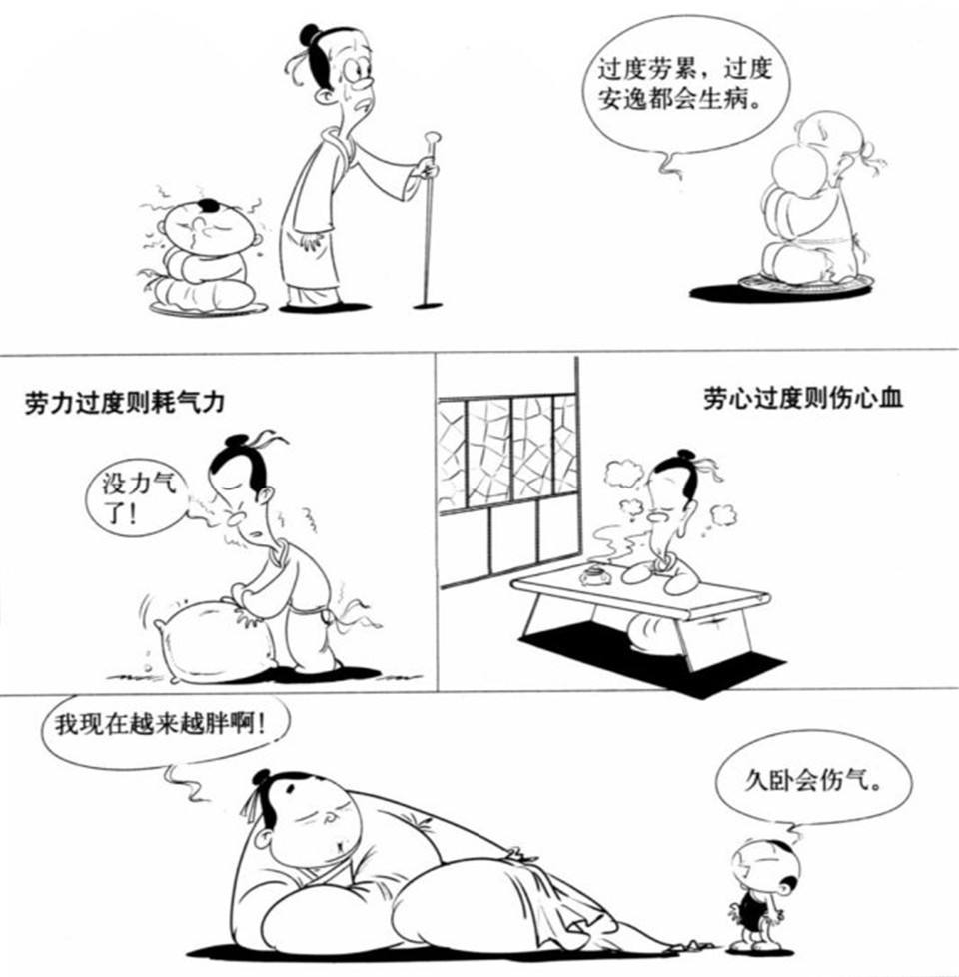


Slide 52
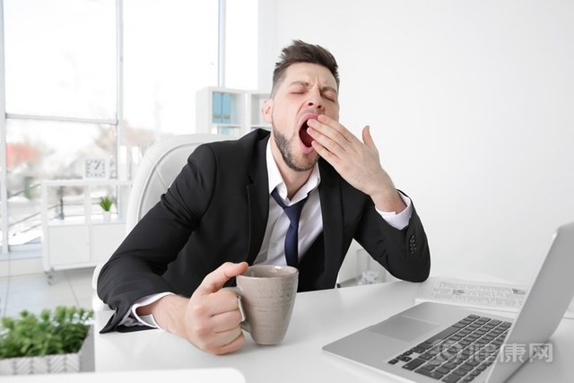
1．过劳
是指过度劳累，包括劳力过度，劳神过度和房劳过度三个方面。

Slide 53
每年60万人“过劳死”！有这10种症状，就该警惕了
1、“将军肚”早现，当你才处于30-40这个意气风发的年龄段时，却已经是大腹便便，极有可能是高血脂、脂肪肝、高血压、冠心病等疾病症状的征兆表现。
2、脱发，斑秃，早秃。年纪轻轻就出现一大堆头发脱落，甚至早秃的表现，这恰恰暗示这是工作压力大，或者精神紧张引起。
3、频频去洗手间，如果你的年龄在30-40岁之间，上厕所的次数明显的异于常人，这说明消化功能和泌尿功能开始出现衰弱，要额外警惕。
4、能力下降。中年人过早的出现腰酸、腿痛，欲望降低，女子提早闭经，都是身体衰退的首要信号。

Slide 54
5、记忆力开始减退，以前能经常叫出名字的人突然开始忘记了。
6、心算能力越来越差。
7、在做完某件事情后，经常会事后出现后悔的反应，而且容易生气，烦躁，悲观，抑郁的症状。
8、注意力不集中，集中精力的能力越来越差。
9、睡觉时间越来越短，醒来也感到不解乏。
10、经常头痛，耳呜，目眩，检查也没有结果。
专家表示，如果你有以上“过劳”的症状表现，那么一定要开始注意了，首先要舒缓心理压力，减少心理疲劳，此外进餐要有规律，作息时间正规起来，尝试多锻炼自己的身体，都有助于缓解脑力疲劳。

Slide 55
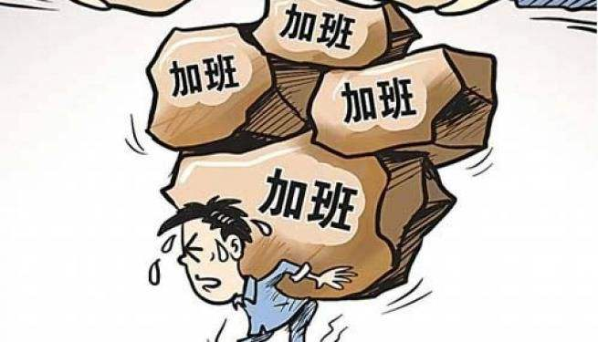
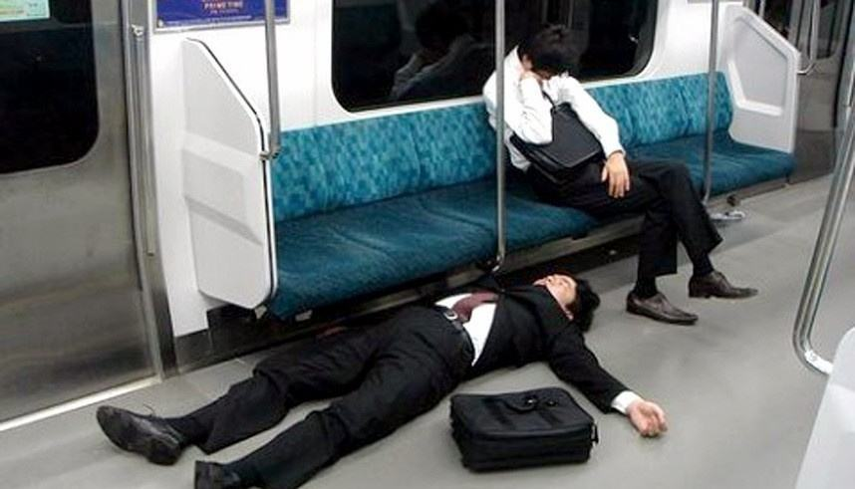
劳力过度
是指较长时间的过度用力而积劳成疾。劳力过度则伤气，久之则气少力衰，神疲消瘦。如《素问·举痛论》说：“劳则气耗，”“劳则喘息汗出，外内皆越，故气耗矣，”《素问·宣明五气篇》说：“久立伤骨，久行伤筋，”即指此而言。

Slide 56

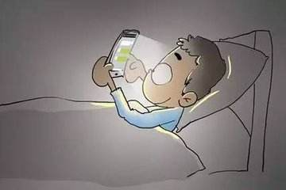
劳神过度
是指思虑太过，劳伤心脾而言。《素问·阴阳应象大论》说：“脾在志为思”，而心主血藏神，所以思虑劳神过度，则耗伤心血，损伤脾气，可出现心神失养的心悸，健忘，失眠，多梦及脾不健运的纳呆，腹胀，便溏等症。

Slide 57
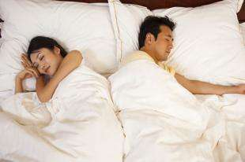
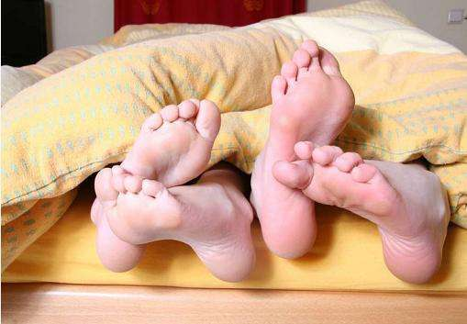
房劳过度
是指性生活不节，房事过度而言。肾藏精，主封藏。肾精不宜过度耗泄，若房事过频则肾精耗伤，临床常出现腰膝酸软，眩晕耳鸣，精神萎靡，性机能减退，或遗精，早泄，甚或阳痿等病症。

Slide 58
2．过逸
是指过度安逸，不参加劳动，又不运动而言。人体每天需要适当的活动，气血才能流畅，若长期不劳动，又不从事体育锻炼，易使人体气血不畅，脾胃功能减弱，可出现食少乏力，精神不振，肢体软弱，或发胖臃肿，动则心悸，气喘以及汗出等症，或继发它病。《素问·宣明五气论》所说：“久卧伤气，”即是这个道理。

Slide 59
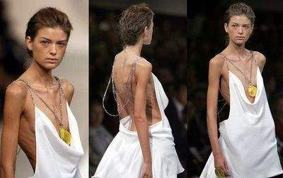
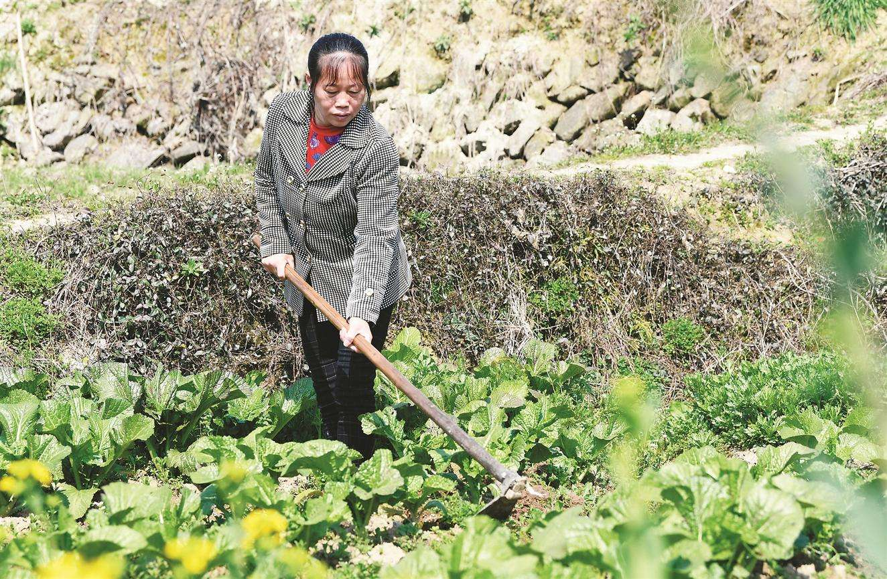
《四川医林人物》记载:“肖文鉴，南充人。一室女患郁症，形消骨立，鉴嘱女结伴锄菜园蔓草，日刈草二背。女初不耐，久习为常。如是一百日，体渐强壮，面生华泽”

Slide 60
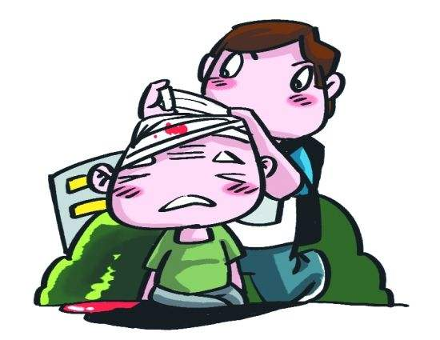
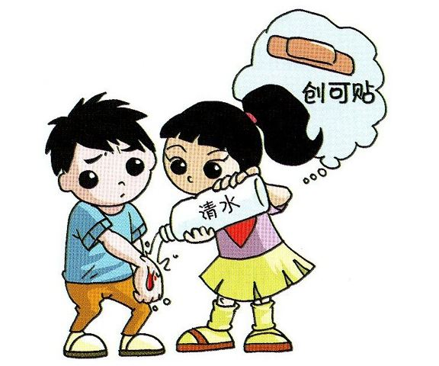
五、外伤
外伤包括枪弹、金刃、跌打损伤、持重努伤，烧烫伤，冻伤和虫兽伤等。

Slide 61
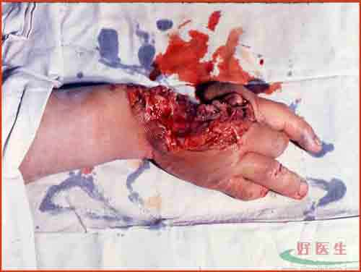
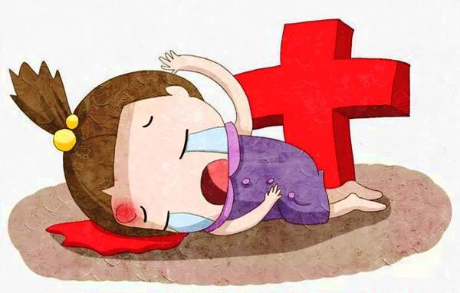
枪弹、金刃、跌打损伤、持重努伤等外伤，可引起皮肤肌肉瘀血肿痛，出血，或筋伤骨折，脱臼。重则损伤内脏，或出血过多，可导致昏迷，抽搐，亡阳虚脱等严重病变。

Slide 62
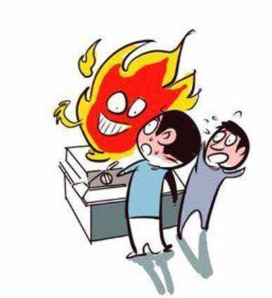
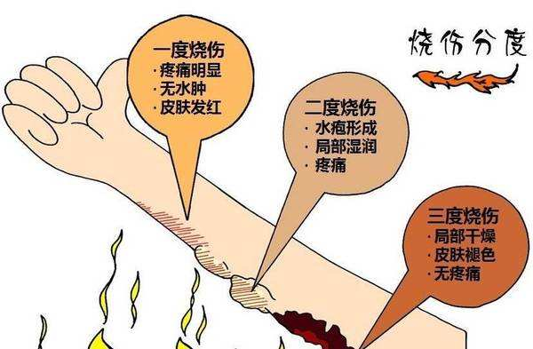
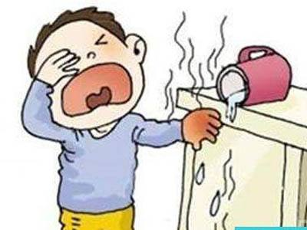
烧烫伤，多由高温物品、沸水，或滚热油液，或烧烫等引起。轻者损伤肌肤，在受伤部位红、肿、热、痛，皮肤干燥，或起水泡，剧痛；重度烧烫伤则可损伤肌肉筋骨使痛觉消失，创面如皮革样，或蜡白、焦黄或炭化；严重烧烫伤，则创面过大，除有局部症状外，常因剧烈疼痛，火毒内攻，体液蒸发或渗出，可出现烦躁不安，发热，口干渴，尿少等，甚至死亡。

Slide 63
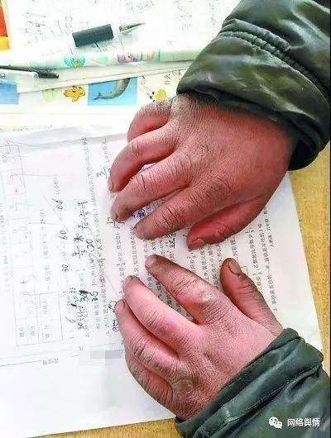
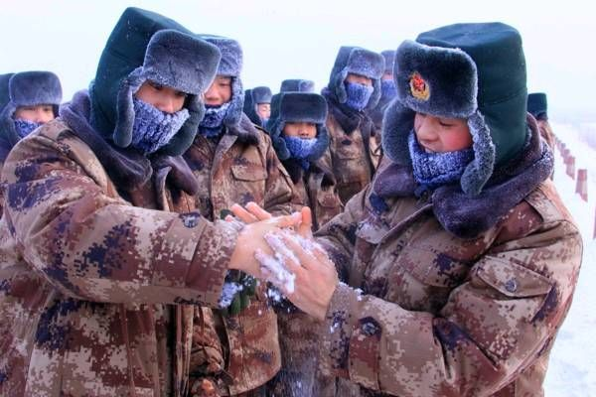
冻伤，是指人体遭受低温侵袭所引起的全身性或局部性损伤，是我国北方冬季常见病。温度越低，受冻时间越长，则冻伤程度越重。

Slide 64
全身性冻伤，因寒为阴邪，易伤阳气，阴寒过盛，阳气受损，失于温煦和推动血行，则寒战，体温逐渐下降，面色苍白，唇舌、指甲青紫，感觉麻木，神疲乏力，或昏睡，呼吸减弱，脉迟细。如不救治，易致死亡。

Slide 65
局部冻伤，多发生在手、足、耳廓、鼻尖和面颊部位。发病初起，受冻部位因寒主收引，经脉挛急，气血凝滞不畅，影响受冻局部的温煦和营养，致使局部皮肤苍白，冷麻，继则肿胀青紫，痒痛灼热，或出现大小不等的水泡等，溃破后常易感染，故《诸病源候论·卷三十五》说：“严冬之月，触冒风雪寒毒之气，伤于肌肤，气血壅涩，因即瘃(zhú)冻，焮赤疼肿，便成冻疮。”
瘃字基本字义指“冻疮”。冻而凝结、冻干的意思。

Slide 66
虫兽伤，包括毒蛇、猛兽、疯狗咬伤，或蝎、蜂螫伤等。轻则局部损伤，出现肿痛，出血等；重则损伤内脏，或出血过多而死亡。毒蛇咬伤则出现全身中毒症状，如不及时救治，常导致中毒死亡。疯狗咬伤，初起仅见局部疼痛，出血，伤口愈合后，经一段潜伏期，然后可出现烦躁，惶恐不安，牙关紧闭，抽搐，恐水、恐风等症。

Slide 67
六、痰饮、瘀血
痰饮和瘀血是人体受某种致病因素作用后在疾病过程中所形成的病理产物。这些病理产物形成之后，又能直接或间接作用于人体某一脏腑组织，发生多种病证，故又属致病因素之一。

Slide 68
(一)痰饮
痰和饮都是津液代谢障碍所形成的病理产物。一般以较稠浊的称为痰，清稀的称为饮。痰不仅是指咳吐出来有形可见的痰液，还包括瘰疬、痰核和停滞在脏腑经络等组织中的痰液，临床上可通其所表现的证候来确定，这种痰称为“无形之痰。”
饮，即水液停留于人体局部者，因其所停留的部位及症状不同而有不同的名称。如《金匮要略》即有“痰饮”、“悬饮”、“溢饮”、“支饮”等区分。

Slide 69
痰饮的形成
痰饮多由外感六淫，或饮食所伤及七情内伤等，使肺、脾、肾及三焦等脏腑气化功能失常，津液代谢障碍，以致水津停滞而成。肺、脾、肾及三焦与津液代谢关系密切，肺主宣降，通调水道，敷布津液；脾主运化水液；肾阳主水液蒸化；三焦为水液通调之道路。故肺、脾、肾及三焦功能失常，均可聚湿而生痰。痰饮形成后，饮多留积于肠胃、胸胁及肌肤，而痰则随气之升降流行，内而脏腑，外至筋骨皮肉，形成多种病证，因此有“百病多由痰作祟”之说。

Slide 70
痰饮的病证特点
痰饮形成之后，由于停滞的部位不同，临床表现亦不一样，阻滞于经脉，可影响气血运行和经络的生理功能。停滞于脏腑，则可影响脏腑的功能和气机升降。

Slide 71
痰的病证特点
痰滞在肺，可见喘咳咯痰；痰阻于心，心血不畅，而见胸闷心悸；痰迷心窍，则可见神昏，痴呆；痰火扰心，则发为癫狂；痰停于胃，胃失和降，可见恶心，呕吐，胃脘痞满；痰在经络筋骨，则可致瘰疬痰核，肢体麻木，或半身不遂，或成阴疽流注等；痰浊上犯于头，可见眩晕，昏冒；痰气凝结咽喉，则可出现咽中梗阻，吞之不下，吐之不出之病症。

Slide 72
饮的病证特点
饮在肠间，则肠呜沥沥有声；饮在胸胁，则胸胁胀满，咳唾引痛；饮在胸隔，则胸闷，咳喘，不能平卧，其形如肿；饮溢肌肤，则见肌肤水肿，无汗，身体疼重。

Slide 73
中医认识痰饮病证，除根据临床病证特点外，还常结合舌苔滑腻，脉滑或弦等全面综合分析，以进行判断。

Slide 74
(二)瘀血
瘀血，指体内有血液停滞，包括离经之血积存体内，或血运不畅，阻滞于经脉及脏腑内的血液，均称为瘀血。瘀血是疾病过程中形成的病理产物，又是某些疾病的致病因素。

Slide 75
瘀血形成的两个主要方面
一是因气虚、气滞、血寒、血热等原因，使血行不畅而凝滞。气为血帅，气虚或气滞，则不能推动血液正常运行；或寒邪客入血脉，使经脉甏缩拘急，血液凝滞不畅；或热入营血，血热博结等，均可形成瘀血。
二是由于内外伤、气虚失摄或血热妄行等原因造成血离经脉，积存于体内而形成瘀血。

Slide 76
瘀血的病证特点
瘀血的病证特点因瘀阻的部位和形成瘀血的原因不同而异，如瘀阻于心，可见心悸，胸闷，心前区痛，口唇指甲青紫；瘀阻于肺，可见胸痛，咳血；瘀阻胃肠，可见呕血，大便色黑如漆；瘀阻于肝，可见胁痛痞块；瘀血攻心，可致发狂；瘀阻胞宫，可见少腹疼痛，月经不调，痛经，闭经，经色紫暗成块，或见崩漏；瘀阻肢体末端，可成脱骨疽；瘀阻于肢体肌肤局部，则可见局部肿痛青紫。

Slide 77
瘀血病证的临床表现
瘀血的病证虽然繁多，但其临床表现归纳起来则有如下几个共同的特点：如疼痛多为刺痛，痛处固定不移，拒按，夜间痛甚。肿块外伤肌肤局部，见青紫肿胀；瘀积于体内，久聚不散，则可形成积，按之有痞块，固定不移。出血，其血色多呈紫暗色，并伴有血块。在望诊方面，久瘀则面色黧黑，肌肤甲错，唇、甲青紫，舌质暗紫，或有瘀点、瘀斑，舌下经脉曲张等征象。脉象多见细涩、沉弦或结代等。

Slide 78


